Slide 1
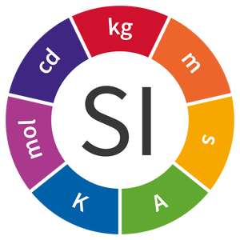
O Novo Sistema Internacional de Unidades, SI
Valentim M B Nunes, Unidade Departamental de Engenharia, Instituto Politécnico de Tomar
Julho de 2019

Slide 2
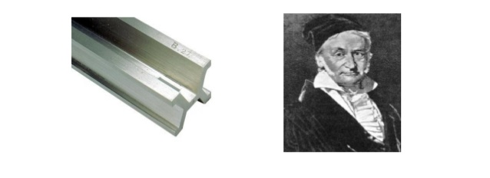
Breve História do Sistema Internacional de Unidades (SI)
1799 – Revolução Francesa e a consequente deposição de dois padrões de platina representando o metro e o quilograma, em 22 de junho de 1799, nos Archives de la République, em Paris.
1832 – Gauss promove o Sistema Métrico, um sistema decimal baseado em três unidades, milímetro, grama e segundo para respectivamente, comprimento, massa e tempo.

Slide 3
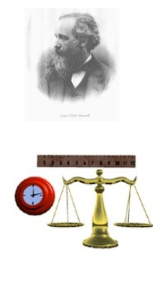
1874 – A BAAS (British Association for the Advancement of Science) introduz o sistema CGS um sistema coerente baseado em três unidades, centímetro, grama e segundo, usando prefixos que variam desde micro até mega para expressar múltiplos e submúltiplos.

Slide 4
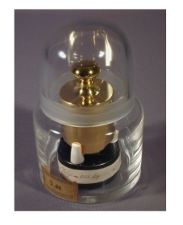
1875 – A 20 de Maio e após o estabelecimento da Convenção do Metro o International Committee for Weights and Mesures concentra-se na construção de novos protótipos tomando o metro e o quilograma como unidades de base.
1889 – A 1ª General Conference on Weights and Mesures (CGPM) sanciona os protótipos do metro e do quilograma. Em conjunto com o segundo como unidade de tempo constitui um Sistema similar ao CGS mas com o metro, quilograma e segundo como unidades de base.

Slide 5
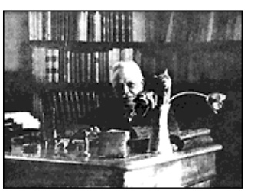
1901 – Giovanni Giorgi, um cientista e engenheiro italiano, mostra que é possível combinar as três unidades de base com uma outra unidade para corrente eléctrica.
1946 – Discussões entre várias organizações internacionais levam à adopção de um Sistema baseado no metro, quilograma, segundo e ampere

Slide 6
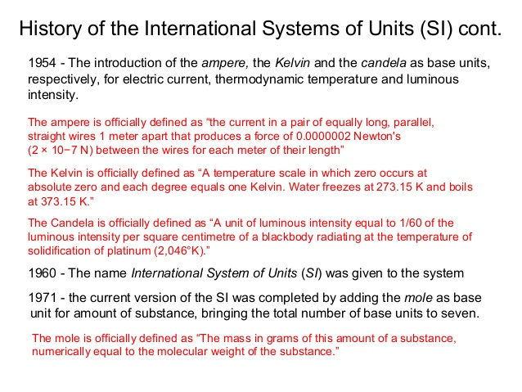

Slide 7
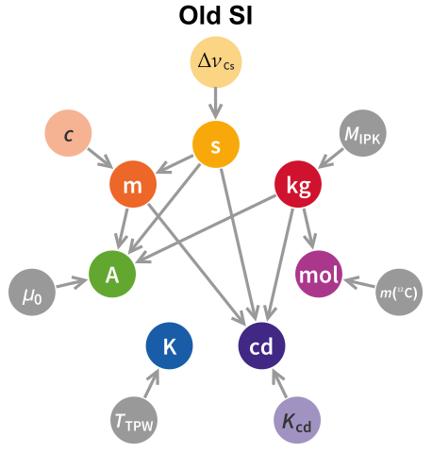
O SI após 1983, mas antes da redefinição 2019. Dependência das definições da unidade base em outras unidades básicas (por exemplo, o metro é definido como a distância percorrida pela luz em uma fração específica de um segundo), com as constantes fundamentais e no caso do quilograma, a massa do protótipo internacional do quilograma.

Slide 8
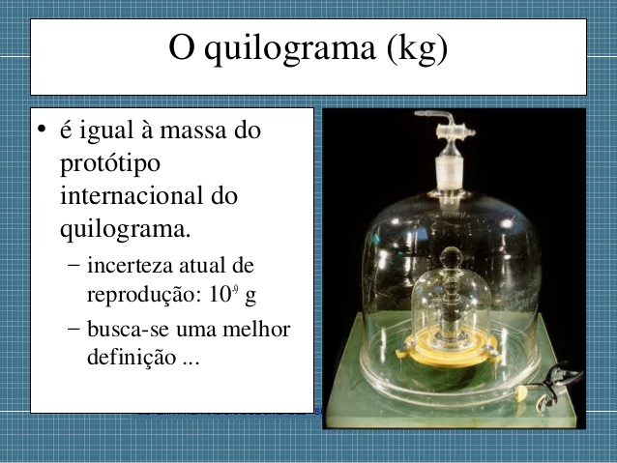
2019

Slide 9
2019
A redefinição das unidades de base do SI entrou em vigor em 20 de maio de 2019 o 144º aniversário da Convenção do Sistema Métrico. Na redefinição, quatro das sete unidades de base do SI - quilograma, ampere, kelvin e mole - foram redefinidas e passam a depender de valores numéricos exatos para a constante de Planck (h), a carga elétrica elementar (e), a constante de Boltzmann (k), e a constante de Avogadro (N_{A}), respetivamente. O segundo, metro e candela já eram definidos por constantes físicas e foram sujeitos a ajustes às suas definições. As novas definições visam melhorar o SI sem alterar o valor de nenhuma unidade, garantindo a continuidade com as medições existentes.

Slide 10
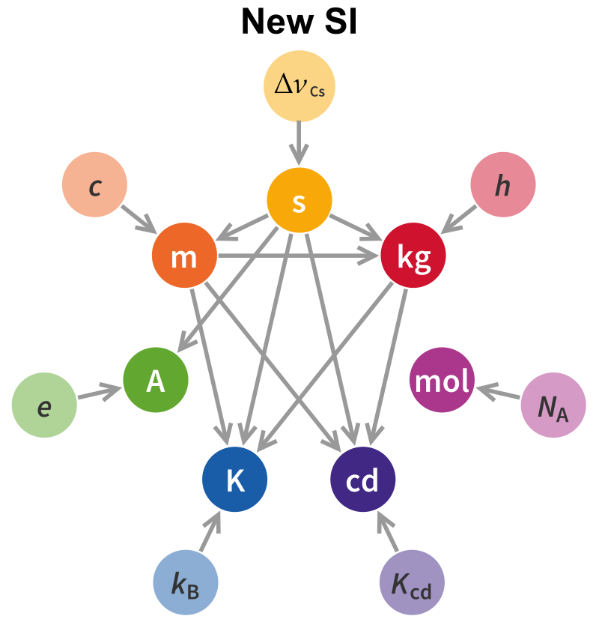
O sistema SI após a redefinição de 2019. Dependência das definições da unidade base em constantes físicas com valores numéricos fixos e em outras unidades base.

Slide 11
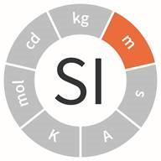
COMPRIMENTO
Definição anterior: O metro é o comprimento percorrido pela luz no vácuo durante um intervalo de tempo de 1/299792458 de segundo.
2019: O metro, símbolo m, é a unidade SI de comprimento. É definido tomando-se o valor numérico fixo da velocidade da luz no vácuo c = 299792458 quando expresso na unidade m⋅s⁻ ¹, sendo o segundo definido em termos da frequência de transição do césio ∆ν_{Cs}.
A partir do metro, várias outras unidades de medida podem ser derivadas, tais como:
Unidade de velocidade é o metro por segundo (m/s). A velocidade da luz no vácuo é de 299 792 458 metros por segundo.
Unidade de volume é o metro cúbico (m³). O litro (1 decímetro cúbico), embora não seja uma unidade SI, é aceite para uso com o SI e é comumente usado para medir o volume de fluidos. 1 m³ = 1000 L

Slide 12
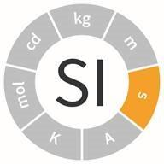
TEMPO
Definição anterior: O segundo é a duração de 9192631770 períodos da radiação correspondente à transição entre os dois níveis hiperfinos do estado fundamental do átomo de césio-133.
2019: O segundo, símbolo s, é a unidade SI para o tempo. É definido tomando-se o valor numérico fixo da frequência de transição hiperfina não perturbada do estado fundamental do átomo de césio-133, igual a 9192631770 quando expresso na unidade Hz, que é igual a s⁻ ¹.

Slide 13
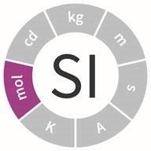
QUANTIDADE DE SUBSTÂNCIA
Definição anterior: O mole é a quantidade de substância de um sistema que contém tantas entidades elementares quantos os átomos existentes em 0,012 kg de carbono-12. Quando o mole é usado, as entidades elementares devem ser especificadas e podem ser átomos, moléculas, iões, electrões, outras partículas ou grupos especificados de tais partículas.
2019: O mole, símbolo mol, é a unidade SI para quantidade de substância. Um mole contém exatamente 6.02214076 × 10²³ entidades elementares. Esse número é o valor numérico fixo da constante de Avogadro, N_{A}, quando expresso na unidade mol⁻¹ e é chamado de número de Avogadro. A quantidade de substância, símbolo n, de um sistema é uma medida do número de entidades elementares especificadas, podendo ser um átomo, uma molécula, um ião, electrão, ou qualquer outra partícula ou grupo de partículas especificado.
A unidade SI para concentração é mol/m³, embora se use mais mol/L (molaridade).

Slide 14
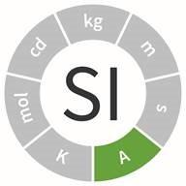
CORRENTE ELÉCTRICA
Definição anterior: O ampere é a corrente constante que, se mantida em dois condutores paralelos retos de comprimento infinito, de seção transversal circular desprezável, e colocada a 1 m de distância no vácuo, produziria entre esses condutores uma força igual a 2 × 10⁻⁷ newton por metro de comprimento.
2019: O ampere, símbolo A, é a unidade SI de corrente elétrica. É definido tomando-se o valor numérico fixo da carga elementar e como 1.602176634 × 10⁻¹⁹ quando expresso na unidade C, que é igual a A⋅s, sendo o segundo definido em termos de ∆ν_{Cs}.
A unidade SI para diferença de potencial é o volt (V) 1 V = 1 W/A.
A unidade SI para resistência eléctrica é o ohm (Ω). 1 Ω = 1 V/A.

Slide 15
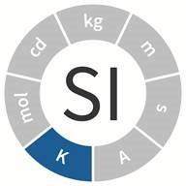
TEMPERATURA
Definição anterior: O kelvin, unidade de temperatura termodinâmica, é 1/273,16 da temperatura termodinâmica do ponto triplo da água.
2019: O kelvin, símbolo K, é a unidade SI da temperatura termodinâmica. É definido tomando-se o valor numérico fixo da constante de Boltzmann k como 1,380649 × 10⁻²³ quando expresso na unidade J⋅K ⁻¹, que é igual a kg⋅m²⋅s ⁻²⋅K ⁻¹, onde o quilograma, metro e segundo são definidos em termos de h, c e ∆ν_{Cs}.
A temperatura 0 K é comumente referida como "zero absoluto". Na escala de temperatura Celsius amplamente utilizada, a água congela a 0 ° C e entra em ebulição a 100 ° C. Um grau Celsius é um intervalo de 1 K e zero graus Celsius é 273,15 K.

Slide 16
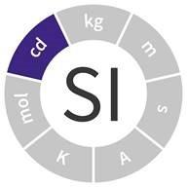
INTENSIDADE LUMINOSA
A candela (cd) é definida tomando-se o valor numérico fixo da eficácia luminosa da radiação monocromática de frequência 540 × 10¹² Hz, K_{cd}, como sendo 683 quando expresso na unidade lm W ⁻¹, que é igual a cd sr W⁻¹, ou cd sr kg ⁻¹ m ⁻² s³, onde o quilograma, metro e segundo são definidos em termos de h, c e ∆ν_{Cs}.

Slide 17
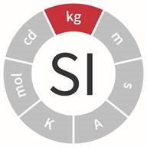
MASSA
Definição anterior: O quilograma é a unidade de massa; é igual à massa do protótipo internacional do quilograma.
2019: O quilograma, símbolo kg, é a unidade de massa do SI. É definido tomando-se o valor numérico fixo da constante Planck como sendo h = 6.62607015 × 10⁻³⁴ quando expresso na unidade J⋅s, que é igual a kg⋅m²⋅s ⁻¹, onde o metro e o segundo são definidos em termos de c e Δν_{Cs}.

Slide 18
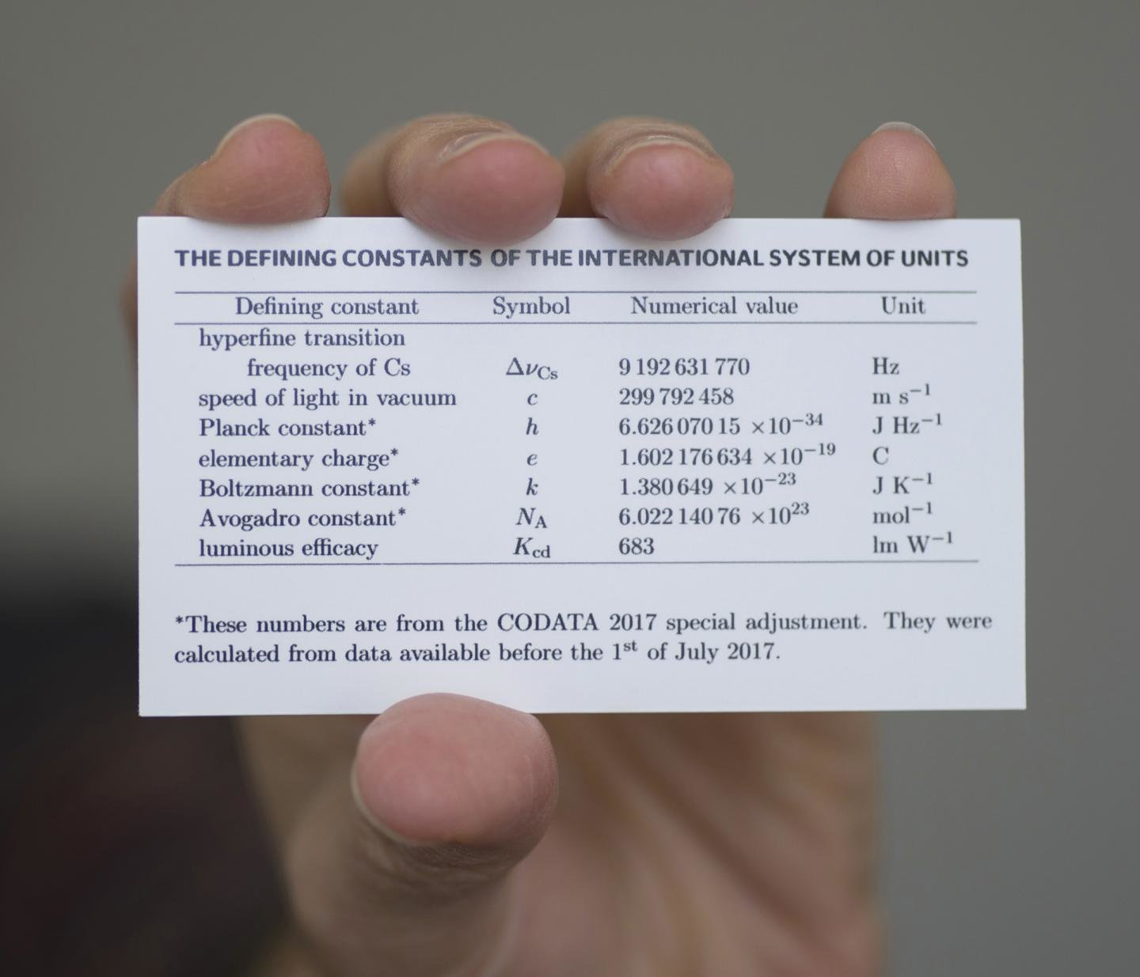

Slide 19
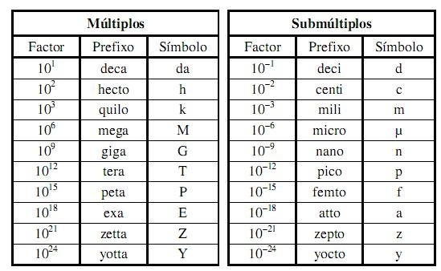

Slide 20
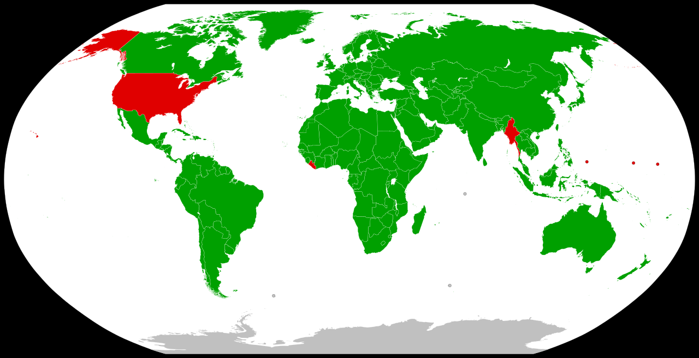
O SI à escala global!

Slide 21
